Slide 1
DIRETORIA DE ADMINISTRAÇÃO E PLANEJAMENTO
IFCE/CAMPUS JUAZEIRO DO NORTE
Alcivânia Carla Campos Nascimento

Slide 2
PLANEJAMENTO
AQUISIÇÕES

Slide 3
LEGISLAÇÃO
INSTRUÇÃO NORMATIVA Nº 6/2023 – DIRAD/PROAP/IFCE
Estabelece procedimentos para operacionalização das atividades de compras e contratações pelas Centrais de Compras do Instituto Federal de Educação, Ciência e Tecnologia do Ceará - IFCE.
INSTRUÇÃO NORMATIVA Nº 8/2023 – DIRAD/PROAP/IFCE
Dispõe sobre o Plano de Contratações Anual no âmbito do Instituto Federal de Educação,Ciência e Tecnologia do Ceará – IFCE.

Slide 4
PGC - PLANEJAMENTO E GERENCIAMENTO DE CONTRATAÇÕES

Slide 5
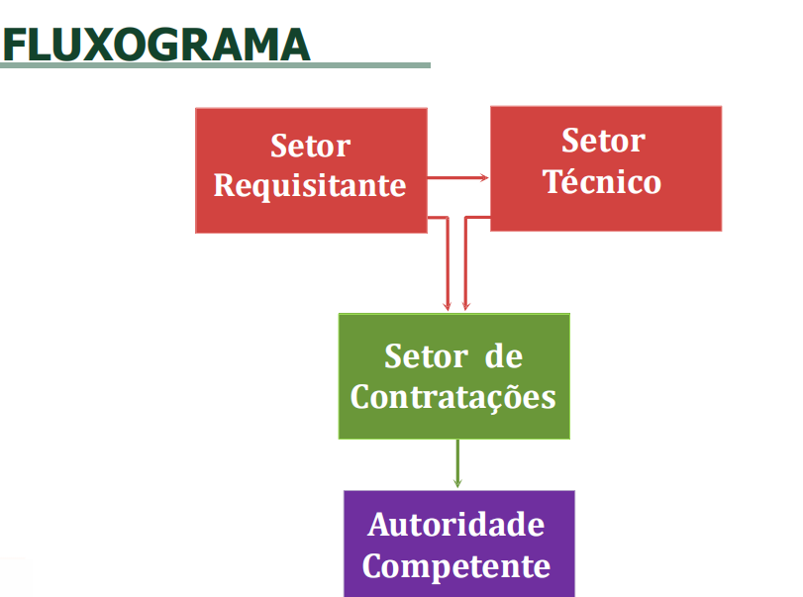

Slide 6
Fluxo de Compras para Aquisição de Insumos, Materiais e Equipamentos
Requisitante
Identificar necessidade do item
Elaborar o Documento de Oficialização de Demanda
Encaminhar para coordenadoria de curso
Verificar inclusão de demanda no PGC
Encaminhar para Direção-Geral
Encaminhar para Diretoria de Administração
DAP/
AQUISIÇÕES
Analisar processo e enquadramento da modalidade de licitação
Requisitante
Indicar equipe de planejamento
Elaborar Estudo Técnico Preliminar e Mapa de Riscos
Elaborar Termo de Referência
Realiar Pesquisa de Preços
Elaborar Mapa de Preços
Encaminhar para Diretoria de Administração

Slide 7
TIPOS DE CONTRATAÇÕES
Contratações diretas:
Dispensa e Inexigibilidade
Pregão eletrônico tradicional
Pregão eletrônico
Sistema de Registro de Preços
Licitações compartilhadas
Licitações Sistêmicas
Manifestação à Intenção de Registro de Preço
Adesão/ Carona

Slide 8
Art. 7º São de competência do setor requisitante as seguintes atividades:
I - Elaborar Documento de Formalização da Demanda - DFD, por meio do sistema Planejamento e Gerenciamento de Contratações - PGC, e instruindo processo administrativo;
II - Definir as especificações do objeto a ser licitado/contratado de forma clara e objetiva, sendo vedado adotar preferência de marca, a menos que seja demonstrado, tecnicamente e de forma circunstanciada, que somente uma atende às necessidades específicas da Administração;
III - Realizar pesquisa de mercado nos termos definidos pela Instrução Normativa SEGES/ME nº 73/2020 e Instrução Normativa SEGES/ME nº 65/2021, e pelas atualizações posteriores;
IV - Justificar os quantitativos da contratação pretendida, acompanhada das memórias de cálculo e dos documentos que lhes dão suporte, como por exemplo, série histórica do consumo ou comprovação de eventual ocorrência vindoura capaz de impactar o quantitativo demandado, criação de órgão, acréscimo de atividades, necessidade de substituição de bens atualmente disponíveis, etc.);
V - Elaborar Estudo Técnico Preliminar, Mapa de Risco, se for necessário, em conjunto com a equipe de planejamento da contratação, bem como confeccionar Termo de Referência ou Projeto Básico, conforme o caso;
VI - Auxiliar o pregoeiro ou agente de contratação, realizando análise da documentação de habilitação técnica e das propostas de preços dos fornecedores em processos licitatórios ou contratações diretas;
VII - Receber o objeto licitado conforme as especificações no Termo de Referência e, após a conferência, promover o ateste da nota fiscal, bem como encaminhar para pagamento.

Slide 9
Obrigada!
Alcivânia Carla Campos Nascimento
dap.jua@ifce.edu.br

